Slide 1

UNIVERSIDADE TECNOLÓGICA FEDERAL DO PARANÁ
Simulador CAN
Painel de instrumentos
Aplicação desktop em C++17 e Qt 6 Widgets
Métodos, Processos e Formalismos
Projeto 2
CESEB 2026
Notes:
Tempo de fala 0:30
Vou mostrar como o painel recebe os dados do motor e o que aparece quando uma mensagem CAN falha.

Slide 2
O que o simulador faz
Painel do motor
Rotação, torque, temperatura e nível de combustível
Rede CAN simulada
O aplicativo envia e recebe os próprios quadros
O monitor mostra o que chegou ao painel
Notes:
Tempo de fala 1:00
Passe pelas duas abas. No Painel, os controles representam os sensores. No Monitor CAN, dá para acompanhar os quadros que alimentam esses mostradores. O recorte do Projeto 2 usa CAN virtual no próprio aplicativo.

Slide 3
Motor e alertas do painel
O botão liga e desliga o motor
Desligado, o motor envia zero RPM e zero torque
Ligado, os valores oscilam em torno do ajuste
Temperatura alta a partir de 105 °C
Reserva abaixo de 25%
Notes:
Tempo de fala 1:00
Comece pelo motor desligado. Quando liga, a rotação e o torque passam a variar em torno do ajuste. A rotação pode variar até 40 RPM, e o torque até quatro pontos percentuais. Cite os dois alertas, que também aparecem no painel.

Slide 4
DBC do Simulador CAN
CAN ID
Mensagem
DLC
Ciclo
Em DBC?
0x100
Rotação do motor
2
500 ms
Sim
0x101
Torque do motor
2
100 ms
Sim
0x102
Temperatura do motor
2
200 ms
Sim
0x103
Nível de combustível
2
500 ms
Sim
0x104
Tensão da bateria
2
100 ms
Sim
0x105
Marcha e comandos
2
Por evento
Sim
Notes:
Tempo de fala 1:30
Aponte primeiro o RPM de 500 ms, que veio do enunciado. Mostre que todos os quadros têm dois bytes. Os comandos saem ao iniciar, ao reconectar ou quando o estado muda. No arquivo DBC, os IDs aparecem em decimal.

Slide 5
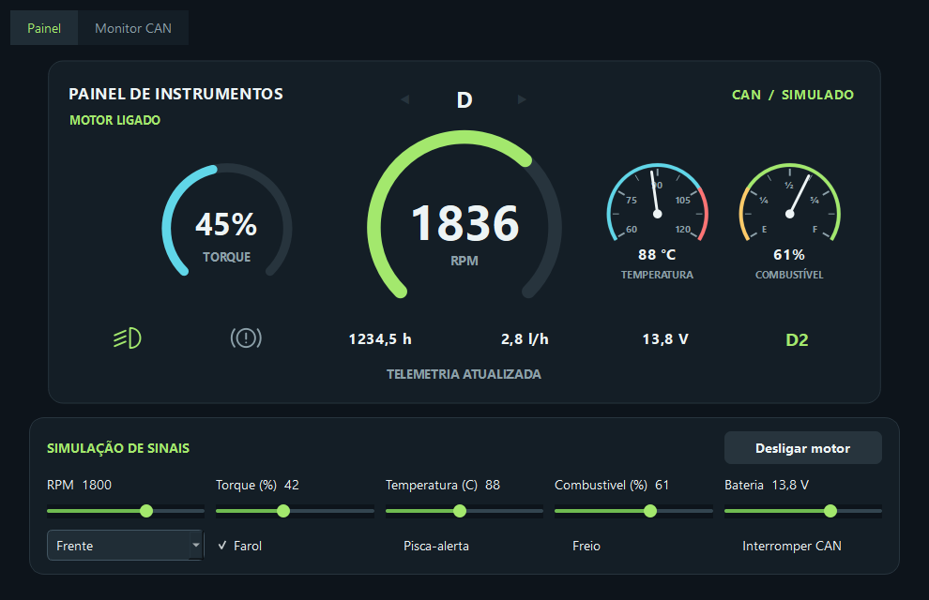
Como o dado chega ao painel
O controle de RPM muda o valor simulado
A cada 500 ms, o aplicativo envia o quadro 0x100
O receptor confere o ID, o DLC e a faixa
O painel exibe a rotação recebida
Notes:
Tempo de fala 1:15
Use o controle de RPM da captura. Mudar o valor altera a entrada do simulador. Quando chega o próximo ciclo, o transmissor monta o quadro e o receptor valida os dados. É esse valor recebido que aparece no mostrador.

Slide 6
O que foi testado
Qt Test
Rotação com o motor ligado
Cenários
Quadro 0x100
Ciclo nominal de 500 ms
Tolerância do teste de ±100 ms
Partida e desligamento
Intervalo entre quadros
Quadros inválidos
Perda e retorno do RPM
O intervalo medido ficou dentro da tolerância.
Falhas injetadas
Resultado do CTest
1 teste de integração
Aprovado em 2,6 s
DLC diferente de 2
ID sem mensagem cadastrada
Valor acima da faixa do sinal
O receptor rejeitou os três quadros.
Notes:
Tempo de fala 1:15
O CTest rodou a aplicação com Qt offscreen e terminou sem falhas. Explique que o teste mede o intervalo real do RPM e aceita uma diferença de até 100 ms. A exportação CSV fica para a demonstração manual.

Slide 7
Quando o RPM para de chegar
Envio do 0x100 suspenso
Envio do 0x100 retomado
O RPM chega a cada 500 ms
Após três ciclos sem quadro válido,
o monitor marca Timeout
e o painel mostra — no lugar do valor.
O próximo quadro válido atualiza o RPM.
A coluna Estado volta a mostrar OK.
O torque continua chegando.
O painel recupera a leitura automaticamente.
Notes:
Tempo de fala 1:15
Suspender o envio e injetar um quadro inválido são coisas diferentes. Na suspensão, a contagem de RPM para. O torque continua chegando. Quando o RPM volta, o primeiro quadro válido já recupera a leitura.

Slide 8
Como ler um quadro CAN
No DBC, BO_ descreve a mensagem e SG_ descreve o sinal.
Em 0x105, os bits 0 e 1 indicam a marcha.
Os bits 2 a 5 indicam farol, pisca-alerta, freio e motor.
Exemplo: 24 00 indica marcha à frente com farol e motor ligados.
Na bateria, 8A 00 representa 138 × 0,1 V, ou 13,8 V.
Notes:
Tempo de fala 1:00
Leia o byte 24 em hexadecimal. Ele liga os bits 2 e 5, correspondentes ao farol e ao motor. A marcha é zero, que significa frente. Na bateria, os dois bytes formam o valor bruto 138 e o fator do DBC converte para 13,8 V.

Slide 9
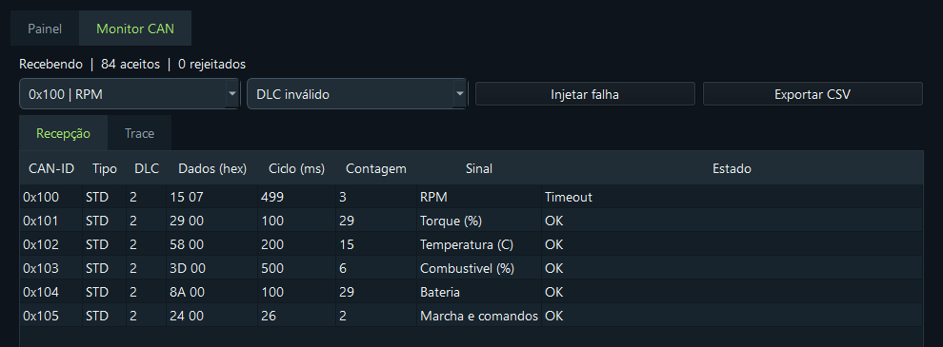
Timeout de RPM na prática
O envio de 0x100 foi suspenso.
O monitor mediu 499 ms antes da suspensão.
RPM
Timeout
Demais sinais
OK
Notes:
Tempo de fala 1:15
Aponte a linha 0x100. O ciclo de 499 ms é o intervalo medido antes da suspensão. O estado já mudou para Timeout, enquanto os outros sinais permanecem OK.

Slide 10
Demonstração ao vivo
1. Ligar o motor e acompanhar o RPM.
Conferir o ciclo na aba Recepção.
2. Suspender o RPM e depois retomar o envio.
3. Injetar um quadro com DLC inválido.
Conferir o motivo no Trace e exportar o CSV.
Notes:
Tempo de fala 3:30
Reserve 50 s para ligar e conferir o RPM, 1 min para suspender e recuperar o sinal, 50 s para injetar a falha e 50 s para exportar o Trace e abrir o CSV.

Slide 11
O que fica na entrega
Aplicativo Qt para Windows e código C++17
DBC com as seis mensagens do simulador
README com instruções de build e testes
Simulação didática de CAN em um único aplicativo
Notes:
Tempo de fala 1:30
Mostre onde estão o executável, o DBC e o comando para rodar os testes. Encerre dizendo que o trabalho cobre o painel e o protocolo dentro do aplicativo. Reserve o restante para perguntas.

